Slide 1
Мобильный трекер полезных привычек «KnackHabit»
Подготовил: Насиров Эмиль ПКТб-22-1

Slide 2
Введение
Цель: разработка мобильного приложения способствующего формированию и укреплению полезных привычек у пользователей
Объект исследования: все аспекты, связанные с созданием, отслеживанием и поддержкой привычек, а также взаимодействие пользователей с приложением
Предмет исследования: конкретные методы и инструменты, используемые в мобильном приложении

Slide 3


Задачи
Исследовать существующие приложения-трекеры привычек
Разработать архитектуру приложения
Разработать архитектуру приложения
Реализовать основные функции приложения
Протестировать приложение на функциональность

Slide 4
Целевая аудитория
Студенты и учащиеся
Студенты и учащиеся
Студенты и учащиеся
Любители здорового образа жизни
Студенты и учащиеся
Студенты и учащиеся
Работники и профессионалы
Родители и опекуны
Студенты и учащиеся
Люди, проходящие реабилитацию

Slide 5
Roadmap
Создание БД
Исследование и планирование
Разработка архитектуры
Заключительный этап
Разработка основных функций
Разработка дизайна
Тестирование
Создание интерфейса

Slide 6
Как будет работать приложение
Регистрация
Работа с привычками
Мотивация
Аналитика
Вход
Добавление готовых или создание своих привычек
Достижения
Еженедельные отчеты
Настройки профиля
Напоминания
Настройка частоты выполнения
Отметка о выполнении

Slide 7
Структура хранения данных
Пользователь (User)
ID пользователя
Email
Пароль
ФИО
Дата регистрации
Настройки профиля
Привычка (Habit)
ID привычки
ID пользователя
Название
Описание
Категория
Статус
Дата создания
Прогресс (Progress)
ID прогресса
ID привычки
Дата выполнения
Статус выполнения
Примечания
Напоминания
(Reminders)
ID напоминания
ID привычки
Время напоминания
Частота
День недели
Статус активности
Я
Достижения (Achievements)
ID достижения
ID пользователя
ID привычки
Дата получения
Описание

Slide 8
Ожидаемые результаты
• Приложение должно мотивировать и помогать преодолевать трудности
• Удобный интерфейс, простота и понятность использования
• Персонализация, возможность настройки привычек и напоминаний
• Визуализация прогресса, наглядное отображение достижений

Slide 9


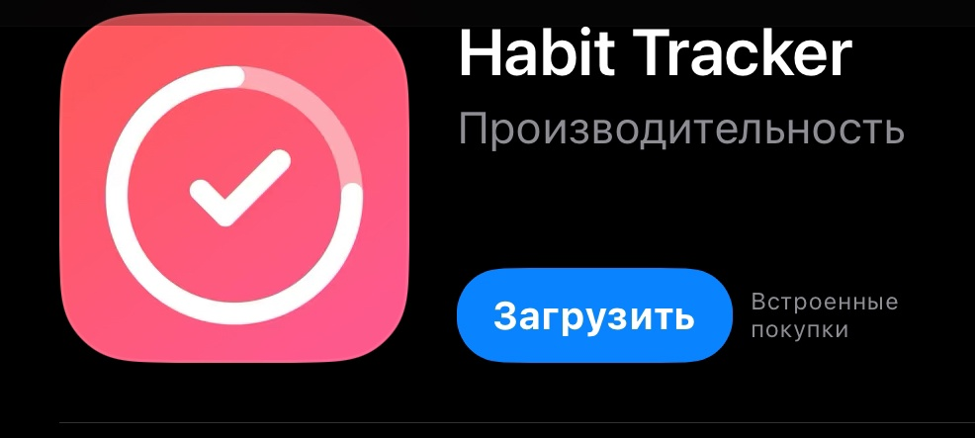

Аналоги

Slide 10


